Slide 1
Digitalna slika 2
Soft computing

Slide 2
Regioni

Slide 3
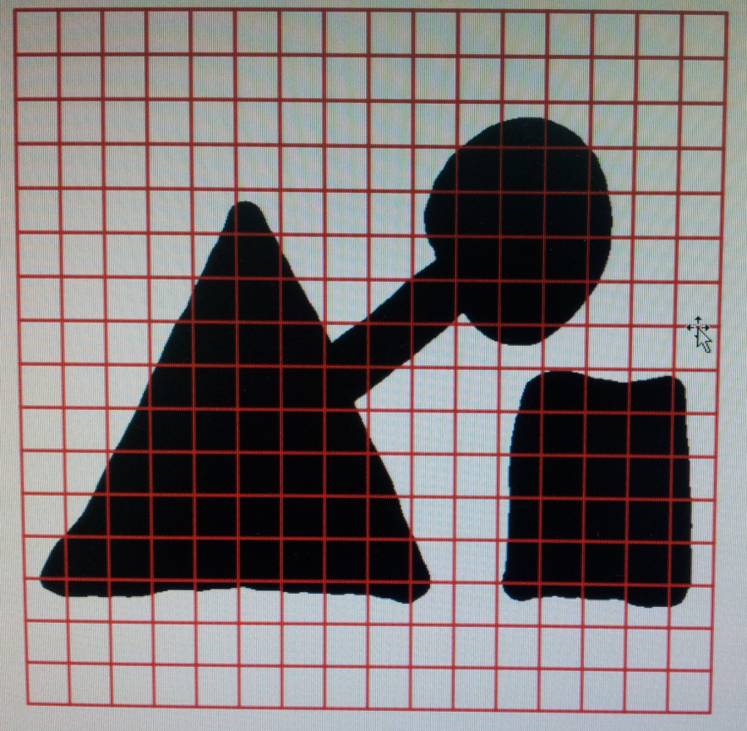
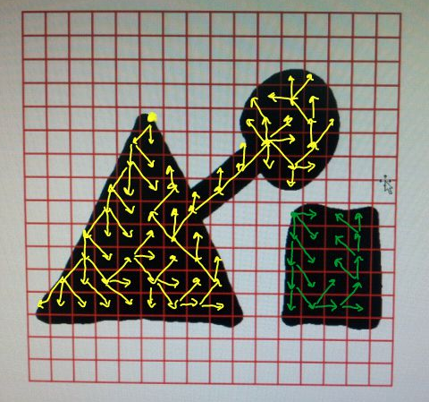
Algoritam označavanja regiona
Iskoristiti algoritam prvi u dubinu

Slide 4
Algoritam označavanja regiona
public static List<RasterRegion> regionLabeling(byte[,] slika)
{
List<RasterRegion> regions = new List<RasterRegion>();
int w = slika.GetLength(1);
int h = slika.GetLength(0);
byte[,] retVal = new byte[h, w];
int[] ii = {0, 1, 1, 1, 0, -1, -1, -1};
int[] jj = {1, 1, 0, -1, -1, -1, 0, 1 };
int n = ii.Length;
byte regNum = 0;
for (int y = 1; y < h-1; y++)
{
for (int x = 1; x < w-1; x++)
{
if (slika[y, x] == 0)
{
regNum++;
byte rr = (byte)(regNum*50);
if( rr== 0)
rr = 1;
slika[y, x] = rr;
List<Point> front = new List<Point>();
Point pt = new Point(x, y);
RasterRegion region = new RasterRegion();
region.regId = regNum;
region.points.Add(pt);
regions.Add(region);
front.Add(pt);
while(front.Count>0){
Point p = front[0];
front.RemoveAt(0);
for (int t = 0; t < n; t++) {
Point point = new Point(p.X + jj[t], p.Y + ii[t]);
if (point.X > -1 && point.X < w && point.Y > -1 && point.Y < h) {
byte pp = slika[point.Y, point.X];
if (pp == 0)
{
slika[point.Y, point.X] = slika[y, x];
region.points.Add(point);
front.Add(point);
}
}
}
}
}
}
}
return regions;
}

Slide 5
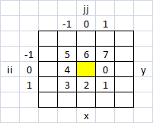

Algoritam označavanja regiona
public static List<RasterRegion> regionLabeling(byte[,] slika)
{
List<RasterRegion> regions = new List<RasterRegion>();
int w = slika.GetLength(1);
int h = slika.GetLength(0);
byte[,] retVal = new byte[h, w];
int[] ii = {0, 1, 1, 1, 0, -1, -1, -1};
int[] jj = {1, 1, 0, -1, -1, -1, 0, 1 };
int n = ii.Length;
byte regNum = 0;
for (int y = 1; y < h-1; y++)
{
for (int x = 1; x < w-1; x++)
{
if (slika[y, x] == 0)
{
regNum++;
byte rr = (byte)(regNum*50);
if( rr== 0)
rr = 1;
slika[y, x] = rr;
List<Point> front = new List<Point>();
Point pt = new Point(x, y);
RasterRegion region = new RasterRegion();
region.regId = regNum;
region.points.Add(pt);
regions.Add(region);
front.Add(pt);
while(front.Count>0){
Point p = front[0];
front.RemoveAt(0);
for (int t = 0; t < n; t++) {
Point point = new Point(p.X + jj[t], p.Y + ii[t]);
if (point.X > -1 && point.X < w && point.Y > -1 && point.Y < h) {
byte pp = slika[point.Y, point.X];
if (pp == 0)
{
slika[point.Y, point.X] = slika[y, x];
region.points.Add(point);
front.Add(point);
}
}
}
}
}
}
}
return regions;
}
List<RasterRegion> regions = new List<RasterRegion>();
int w = slika.GetLength(1);
int h = slika.GetLength(0);
byte[,] retVal = new byte[h, w];
int[] ii = {0, 1, 1, 1, 0, -1, -1, -1};
int[] jj = {1, 1, 0, -1, -1, -1, 0, 1 };
int n = ii.Length;
byte regNum = 0;

Slide 6
Algoritam označavanja regiona
public static List<RasterRegion> regionLabeling(byte[,] slika)
{
List<RasterRegion> regions = new List<RasterRegion>();
int w = slika.GetLength(1);
int h = slika.GetLength(0);
byte[,] retVal = new byte[h, w];
int[] ii = {0, 1, 1, 1, 0, -1, -1, -1};
int[] jj = {1, 1, 0, -1, -1, -1, 0, 1 };
int n = ii.Length;
byte regNum = 0;
for (int y = 1; y < h-1; y++)
{
for (int x = 1; x < w-1; x++)
{
if (slika[y, x] == 0)
{
regNum++;
byte rr = (byte)(regNum*50);
if( rr== 0)
rr = 1;
slika[y, x] = rr;
List<Point> front = new List<Point>();
Point pt = new Point(x, y);
RasterRegion region = new RasterRegion();
region.regId = regNum;
region.points.Add(pt);
regions.Add(region);
front.Add(pt);
while(front.Count>0){
Point p = front[0];
front.RemoveAt(0);
for (int t = 0; t < n; t++) {
Point point = new Point(p.X + jj[t], p.Y + ii[t]);
if (point.X > -1 && point.X < w && point.Y > -1 && point.Y < h) {
byte pp = slika[point.Y, point.X];
if (pp == 0)
{
slika[point.Y, point.X] = slika[y, x];
region.points.Add(point);
front.Add(point);
}
}
}
}
}
}
}
return regions;
}
for (int y = 1; y < h-1; y++)
{
for (int x = 1; x < w-1; x++)
{
if (slika[y, x] == 0)

Slide 7
Algoritam označavanja regiona
public static List<RasterRegion> regionLabeling(byte[,] slika)
{
List<RasterRegion> regions = new List<RasterRegion>();
int w = slika.GetLength(1);
int h = slika.GetLength(0);
byte[,] retVal = new byte[h, w];
int[] ii = {0, 1, 1, 1, 0, -1, -1, -1};
int[] jj = {1, 1, 0, -1, -1, -1, 0, 1 };
int n = ii.Length;
byte regNum = 0;
for (int y = 1; y < h-1; y++)
{
for (int x = 1; x < w-1; x++)
{
if (slika[y, x] == 0)
{
regNum++;
byte rr = (byte)(regNum*50);
if( rr== 0)
rr = 1;
slika[y, x] = rr;
List<Point> front = new List<Point>();
Point pt = new Point(x, y);
RasterRegion region = new RasterRegion();
region.regId = regNum;
region.points.Add(pt);
regions.Add(region);
front.Add(pt);
while(front.Count>0){
Point p = front[0];
front.RemoveAt(0);
for (int t = 0; t < n; t++) {
Point point = new Point(p.X + jj[t], p.Y + ii[t]);
if (point.X > -1 && point.X < w && point.Y > -1 && point.Y < h) {
byte pp = slika[point.Y, point.X];
if (pp == 0)
{
slika[point.Y, point.X] = slika[y, x];
region.points.Add(point);
front.Add(point);
}
}
}
}
}
}
}
return regions;
}
slika[y, x] = rr;
List<Point> front = new List<Point>();
Point pt = new Point(x, y);
RasterRegion region = new RasterRegion();
region.regId = regNum;
region.points.Add(pt);
regions.Add(region);
front.Add(pt);

Slide 8
Algoritam označavanja regiona
public static List<RasterRegion> regionLabeling(byte[,] slika)
{
List<RasterRegion> regions = new List<RasterRegion>();
int w = slika.GetLength(1);
int h = slika.GetLength(0);
byte[,] retVal = new byte[h, w];
int[] ii = {0, 1, 1, 1, 0, -1, -1, -1};
int[] jj = {1, 1, 0, -1, -1, -1, 0, 1 };
int n = ii.Length;
byte regNum = 0;
for (int y = 1; y < h-1; y++)
{
for (int x = 1; x < w-1; x++)
{
if (slika[y, x] == 0)
{
regNum++;
byte rr = (byte)(regNum*50);
if( rr== 0)
rr = 1;
slika[y, x] = rr;
List<Point> front = new List<Point>();
Point pt = new Point(x, y);
RasterRegion region = new RasterRegion();
region.regId = regNum;
region.points.Add(pt);
regions.Add(region);
front.Add(pt);
while(front.Count>0){
Point p = front[0];
front.RemoveAt(0);
for (int t = 0; t < n; t++) {
Point point = new Point(p.X + jj[t], p.Y + ii[t]);
if (point.X > -1 && point.X < w && point.Y > -1 && point.Y < h) {
byte pp = slika[point.Y, point.X];
if (pp == 0)
{
slika[point.Y, point.X] = slika[y, x];
region.points.Add(point);
front.Add(point);
}
}
}
}
}
}
}
return regions;
}
while(front.Count>0){
Point p = front[0];
front.RemoveAt(0);
for (int t = 0; t < n; t++) {
Point point = new
Point(p.X + jj[t], p.Y + ii[t]);
if (point.X > -1 && point.X < w &&
point.Y > -1 && point.Y < h) {
byte pp = slika[point.Y, point.X];
if (pp == 0) {
slika[point.Y, point.X] = slika[y, x];
region.points.Add(point);
front.Add(point);
}
}
}
}

Slide 9
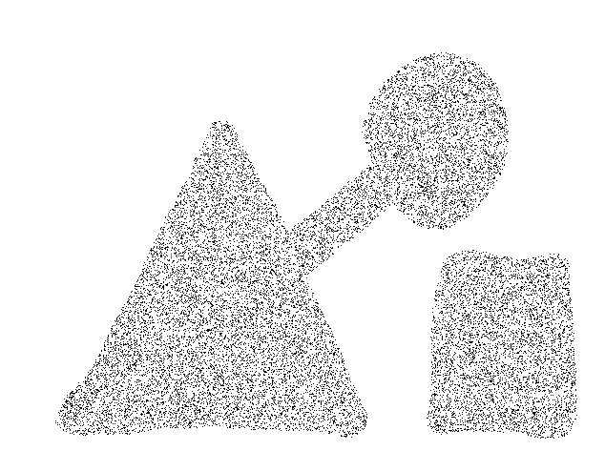
Šta ako su regini kao na slici?

Slide 10
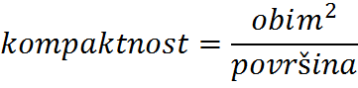
Osobine regiona
Površina
Obim
Konveksni omotač

Slide 11
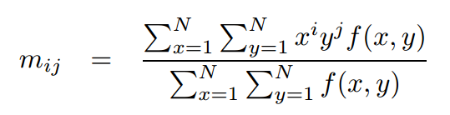
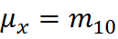
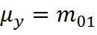
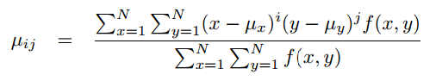
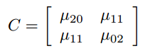
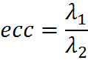
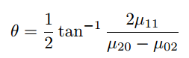
Osobine regiona
Momenti
Sopstvene vrednosti odnosno sopstveni vektor matrice
C određuje orijentaciju i ekscentricitet

Slide 12
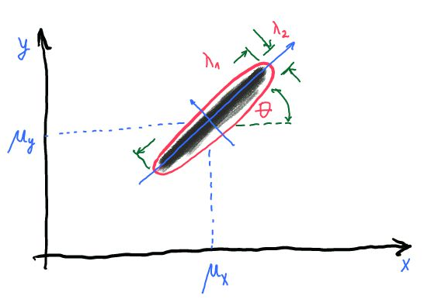
Osobine regiona
Momenti

Slide 13
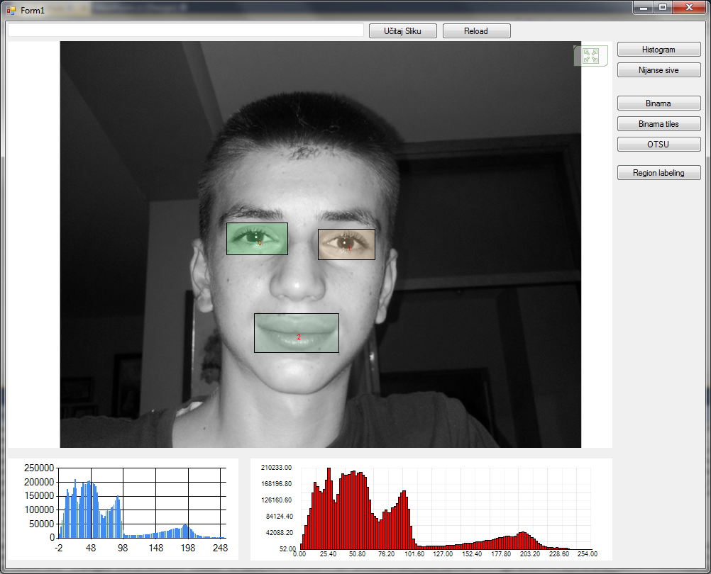
Detekcija osobina
Obeležja ili osobine slike: interesantni-važni lokalni oblici
Detekcija osobina predstavlja VAŽAN korak u prepoznavanju oblika na slici (metoda bazirana na osobinama)
Primeri osobina:
Ivice
Linije, krive i geometrijski oblici (kružnice, lukovi...)
Uglovi, izolovani regioni
Domenski specifični oblici

Slide 14
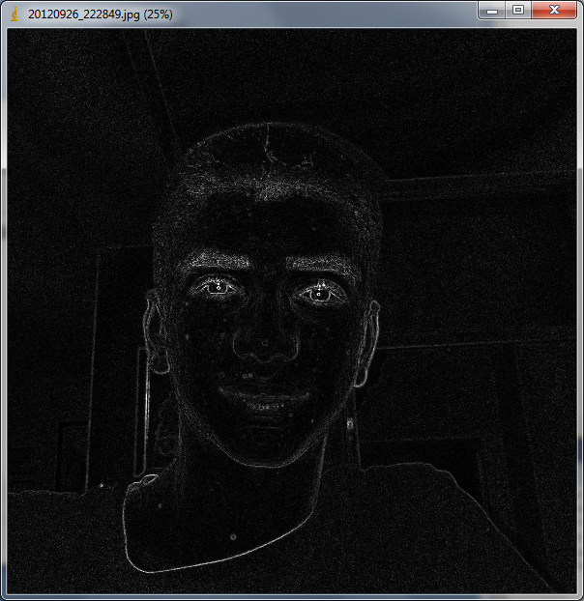
Detekcija ivica
Prewitt, Sobel,
Roberts operatori
Laplasian
Canny detektori ivica

Slide 15
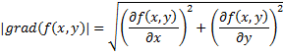
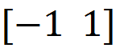
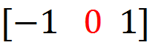
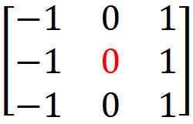
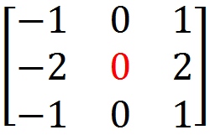
Detekcija ivica
Idea (kontinualni prostor)
Detekcija “velikih” lokalnih promena intenziteta
Digitalne slike: umesto parcijalnih izvoda koriste se aproksimacije izvoda
razlike
Prewitt
Sobel

Slide 16
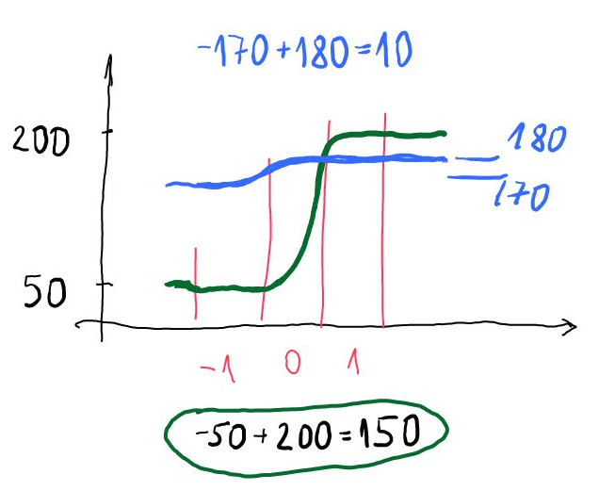
Detekcija ivica
Idea (kontinualni prostor)

Slide 17
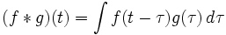
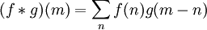
Konvolucija
Kontinualni prostor
Diskretni prostor

Slide 18
Detekcija ivica
Idea (kontinualni prostor)
NIZ |  | 54 | 50 | 112 | 200 | 180 | 175 | 170
MASKA |  | -1 | 0 | 1
 |  |  | 58
 |  |  | -1 | 0 | 1
 |  |  |  | 150
 |  |  |  | -1 | 0 | 1
 |  |  |  |  | 68
 |  |  |  |  | -1 | 0 | 1
 |  |  |  |  |  | -25
 |  |  |  |  |  | -1 | 0 | 1
 |  |  |  |  |  |  | -10
KONVOLUCIJA |  |  | 58 | 150 | 68 | -25 | -10

Slide 20

http://community.arm.com/groups/arm-mali-graphics/blog/2014/05/30/fast-fourier-transformation-vectorization-on-arm-mali-gpus

Slide 21
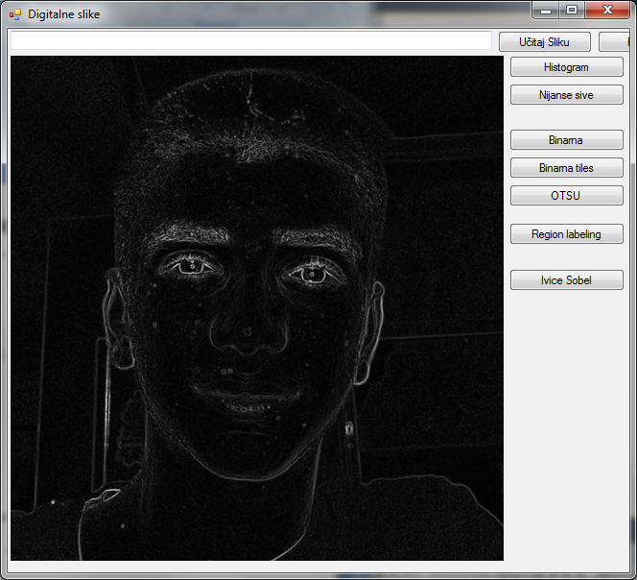
Detekcija ivica
int[,] maskaA = {{-1, 0, 1 },
{ -2, 0, 2 },
{ -1, 0, 1 }};
int[,] maskaB = {{-1, -2, -1 },
{ 0, 0, 0 },
{ 1, 2, 1 }};
for (int y = 1; y < h - 1; y++)
{
for (int x = 1; x < w-1; x++)
{
int sumA = 0;
int sumB = 0;
for(int yy=-1; yy<2; yy++)
for (int xx = -1; xx < 2; xx++) {
sumA += maskaA[yy+1, xx+1] *
(int)slika[y + yy, x + xx];
sumB += maskaB[yy+1, xx+1] *
(int)slika[y + yy, x + xx];
}
double s = sumA*sumA+sumB*sumB;
nslika[y, x] = (byte)(Math.Sqrt(s));
}
}

Slide 22
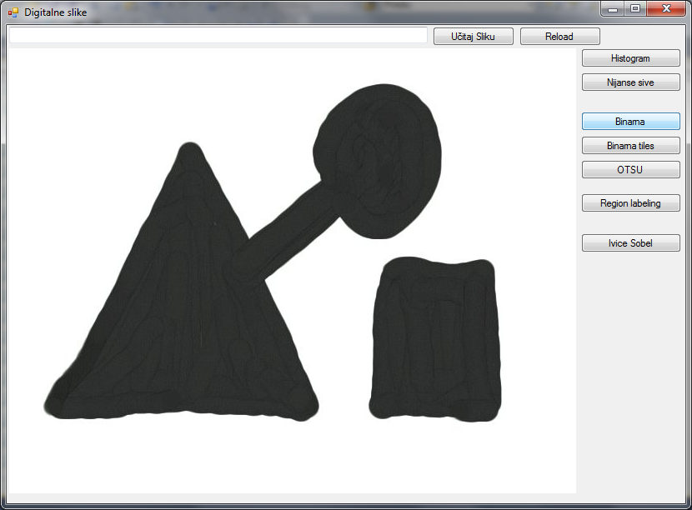
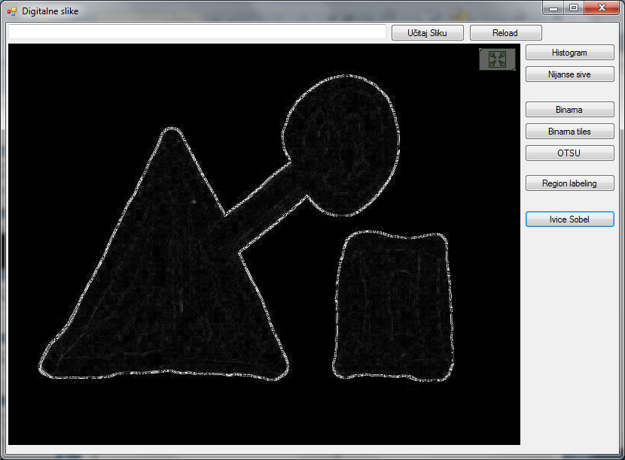
Detekcija ivica

Slide 23
Hough transformacija
Detekcija linija
Algoritam za izdvajanje oblika sa slike:
linije
krugovi
proizvoljni drugi oblici
Koristi se kao tehnika u
analizi slike
digitalnoj obradi slika
computer vision

Slide 24
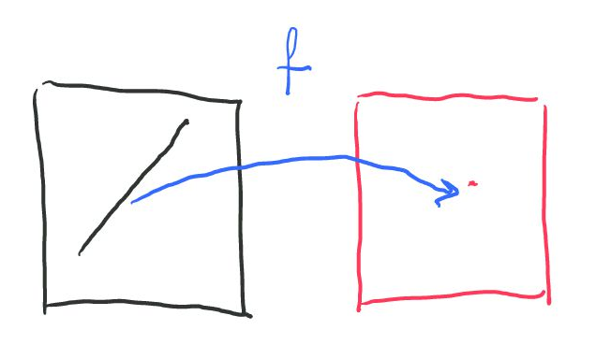
Hough transformacija
Detekcija linija
Prostor digitalne rasterske slike
Parametarski prostor

Slide 25
Hough transformacija
Detekcija linija
Linija = region koji se sastoji od niza tačaka
Tačka = dva parametra na osnovu kojih je moguće odrediti liniju
Prostor digitalne rasterske slike
Parametarski prostor

Slide 26
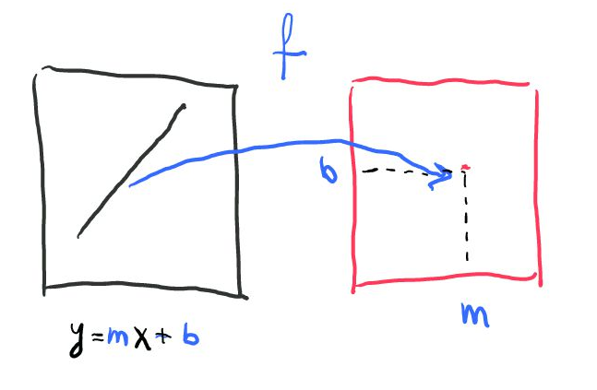
Hough transformacija
Detekcija linija
Prostor digitalne rasterske slike
Parametarski prostor

Slide 27
Hough transformacija
Detekcija linija
Ovakav model nije pogodan za VERTIKALNE linije

Slide 28
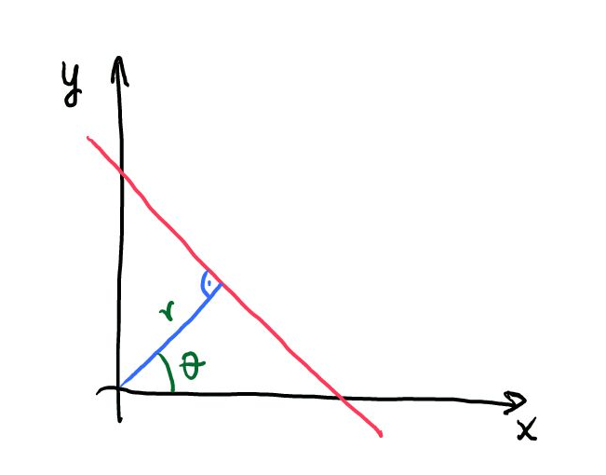
Hough transformacija
Detekcija linija
Predstavljanje linije preko POLARNIH koordinata

Slide 29
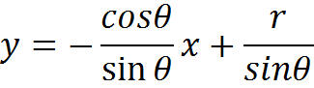
Hough transformacija
Detekcija linija
Predstavljanje linije preko POLARNIH koordinata

Slide 30
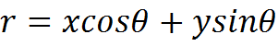
Hough transformacija
Detekcija linija
Predstavljanje linije preko POLARNIH koordinata

Slide 31
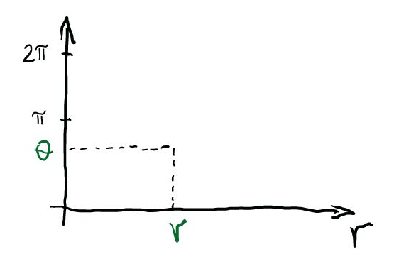
Hough transformacija
Detekcija linija
Prostor digitalne rasterske slike
Parametarski prostor

Slide 32
Hough transformacija
Detekcija linija

Slide 33
Hough transformacija
Detekcija linija
Slika šahovske table nakom izdvajanja ivica i segmentacije.

Slide 34
Hough transformacija
Detekcija linija
Parametarski prostor (Hough prostor)

Slide 35
Hough transformacija
Detekcija linija

Slide 36
Hough transformacija
Detekcija linija

Slide 37
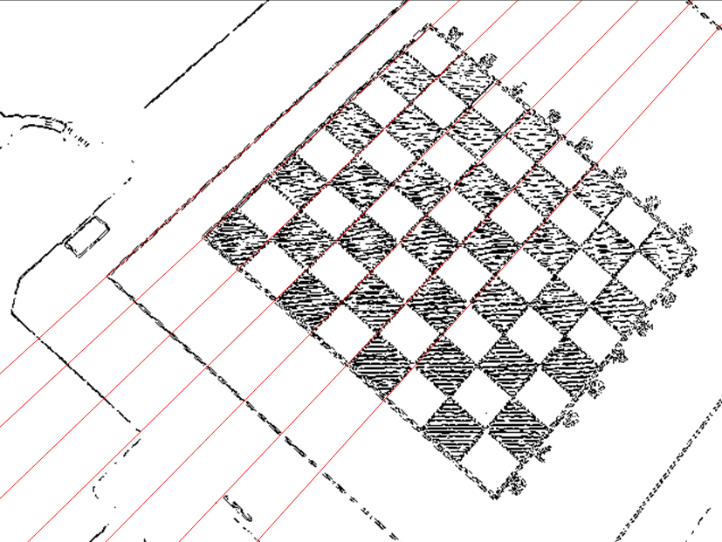
Hough transformacija
Detekcija linija

Slide 38
Hough transformacija
Algoritam
Algoritam (korak 1): kreiranje Hough prostora
public void addPoint(int x, int y)
{
for (int t = 0; t < maxTheta-1; t++)
{
double r = ((x - centerX) * cosCache[t]) +
((y - centerY) * sinCache[t]);
r += houghHeight;
if (r < 0 || r >= doubleHeight)
continue;
houghArray[t, (int)r]++;
}
numPoints++;
}

Slide 39
Hough transformacija
Algoritam
Algoritam (korak 2): traženje lokalnih i globalnog maksimuma
HoughLine maxLine = null;
int max = int.MinValue;
for (int t = 0; t < maxTheta; t++)
{
for (int r = 0; r < doubleHeight; r++)
{
if (houghArray[t, r] > max)
{
max = houghArray[t, r];
double theta = t * thetaStep;
maxLine = new HoughLine(theta, r);
}
}
}

Slide 40
Hough transformacija
Algoritam
Algoritam (korak 2): traženje lokalnih i globalnog maksimuma

Slide 41
Hough transformacija
Algoritam

